Slide 1
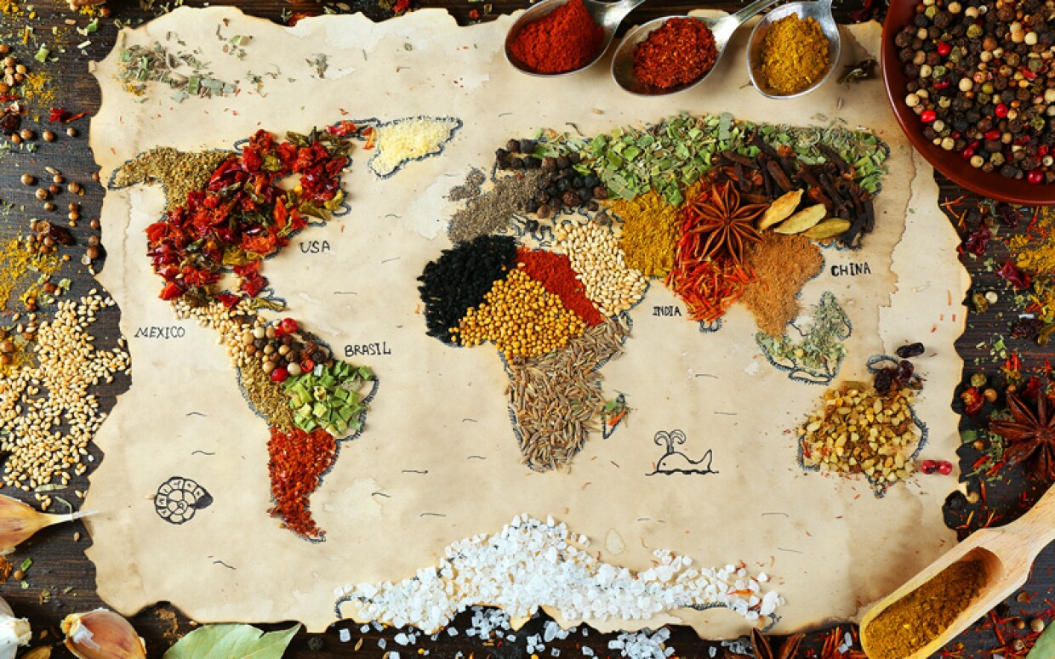

What’s Cooking?
https://www.kaggle.com/c/whats-cooking/
Группа 8
Виктория Демкина
Наталья Беликова
Александр Зубков

Slide 2

Датасет
Train set:
39974 объекта, включающих от 1 до 65 ингредиентов
20 категорий – кухни мира (target), задача – максимизация accuracy
Test set:
9944 объектов, включающих от 1 до 50 ингредиентов
russian | potatoes, onions, butter, bacon, mozzarella cheese, cream cheese
greek | olive oil, chopped onion, fresh parsley, white bread, red wine vinegar, fresh parsley leaves, eggplant, garlic cloves, plum tomatoes, whole wheat pita, salt, fresh lemon juice
Baseline model
Kaggle score: 0.69046

Slide 3
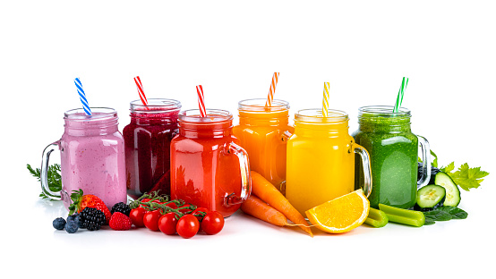


Признаки
Было проведено большое количество экспериментов с целью найти признаки, которые лучше всего представляют объект.
Неязыковые признаки: количество ингредиентов в рецепте, кластер рецепта – не дали качественного прироста
Работа с языковыми признаками:
языковые единицы: ингредиенты, слова, символы
нормализация и очистка:
приведение к нижнему регистру, очистка от незначимых символов
лемматизация
– сократили количество признаков примерно на 5 %, дали незначительное улучшение качества
удаление стоп-слов / использование сокращенного словаря / 2 последних слова
удаление частотных ингредиентов
дали незначительное падение качества.

Slide 4


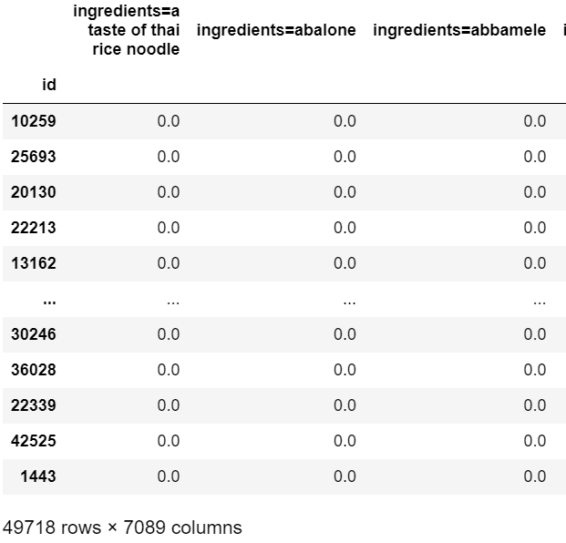


построение итоговой матрицы признаков - учет n-grams - CountVectorizer - DictVectorizer - TfidfVectorizer - word2vec
Признаки продолжение
Разряженная матрица tfidf значений оказалась наилучшим балансом количества бинарных признаков (2682)
и представления датасета

Slide 5
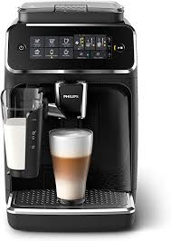
Модели
Признаки и их преобразование:
приведение к нижнему регистру
очистка от всех символов, кроме букв
лемматизация (SpaCy)
склейка в один текст
TdidfVectorizer(binary=True)
 | Baseline: | LogisticRegression (С=10, multi_class=‘ovr’) | SVC (C=3)
Train |  | 0.857 | 0.995
Validation |  | 0.79 | 0.811
Cross-val |  | 0.789 | 0.810
Kaggle | 0.69046 | 0.78569 | 0.81114

Slide 6
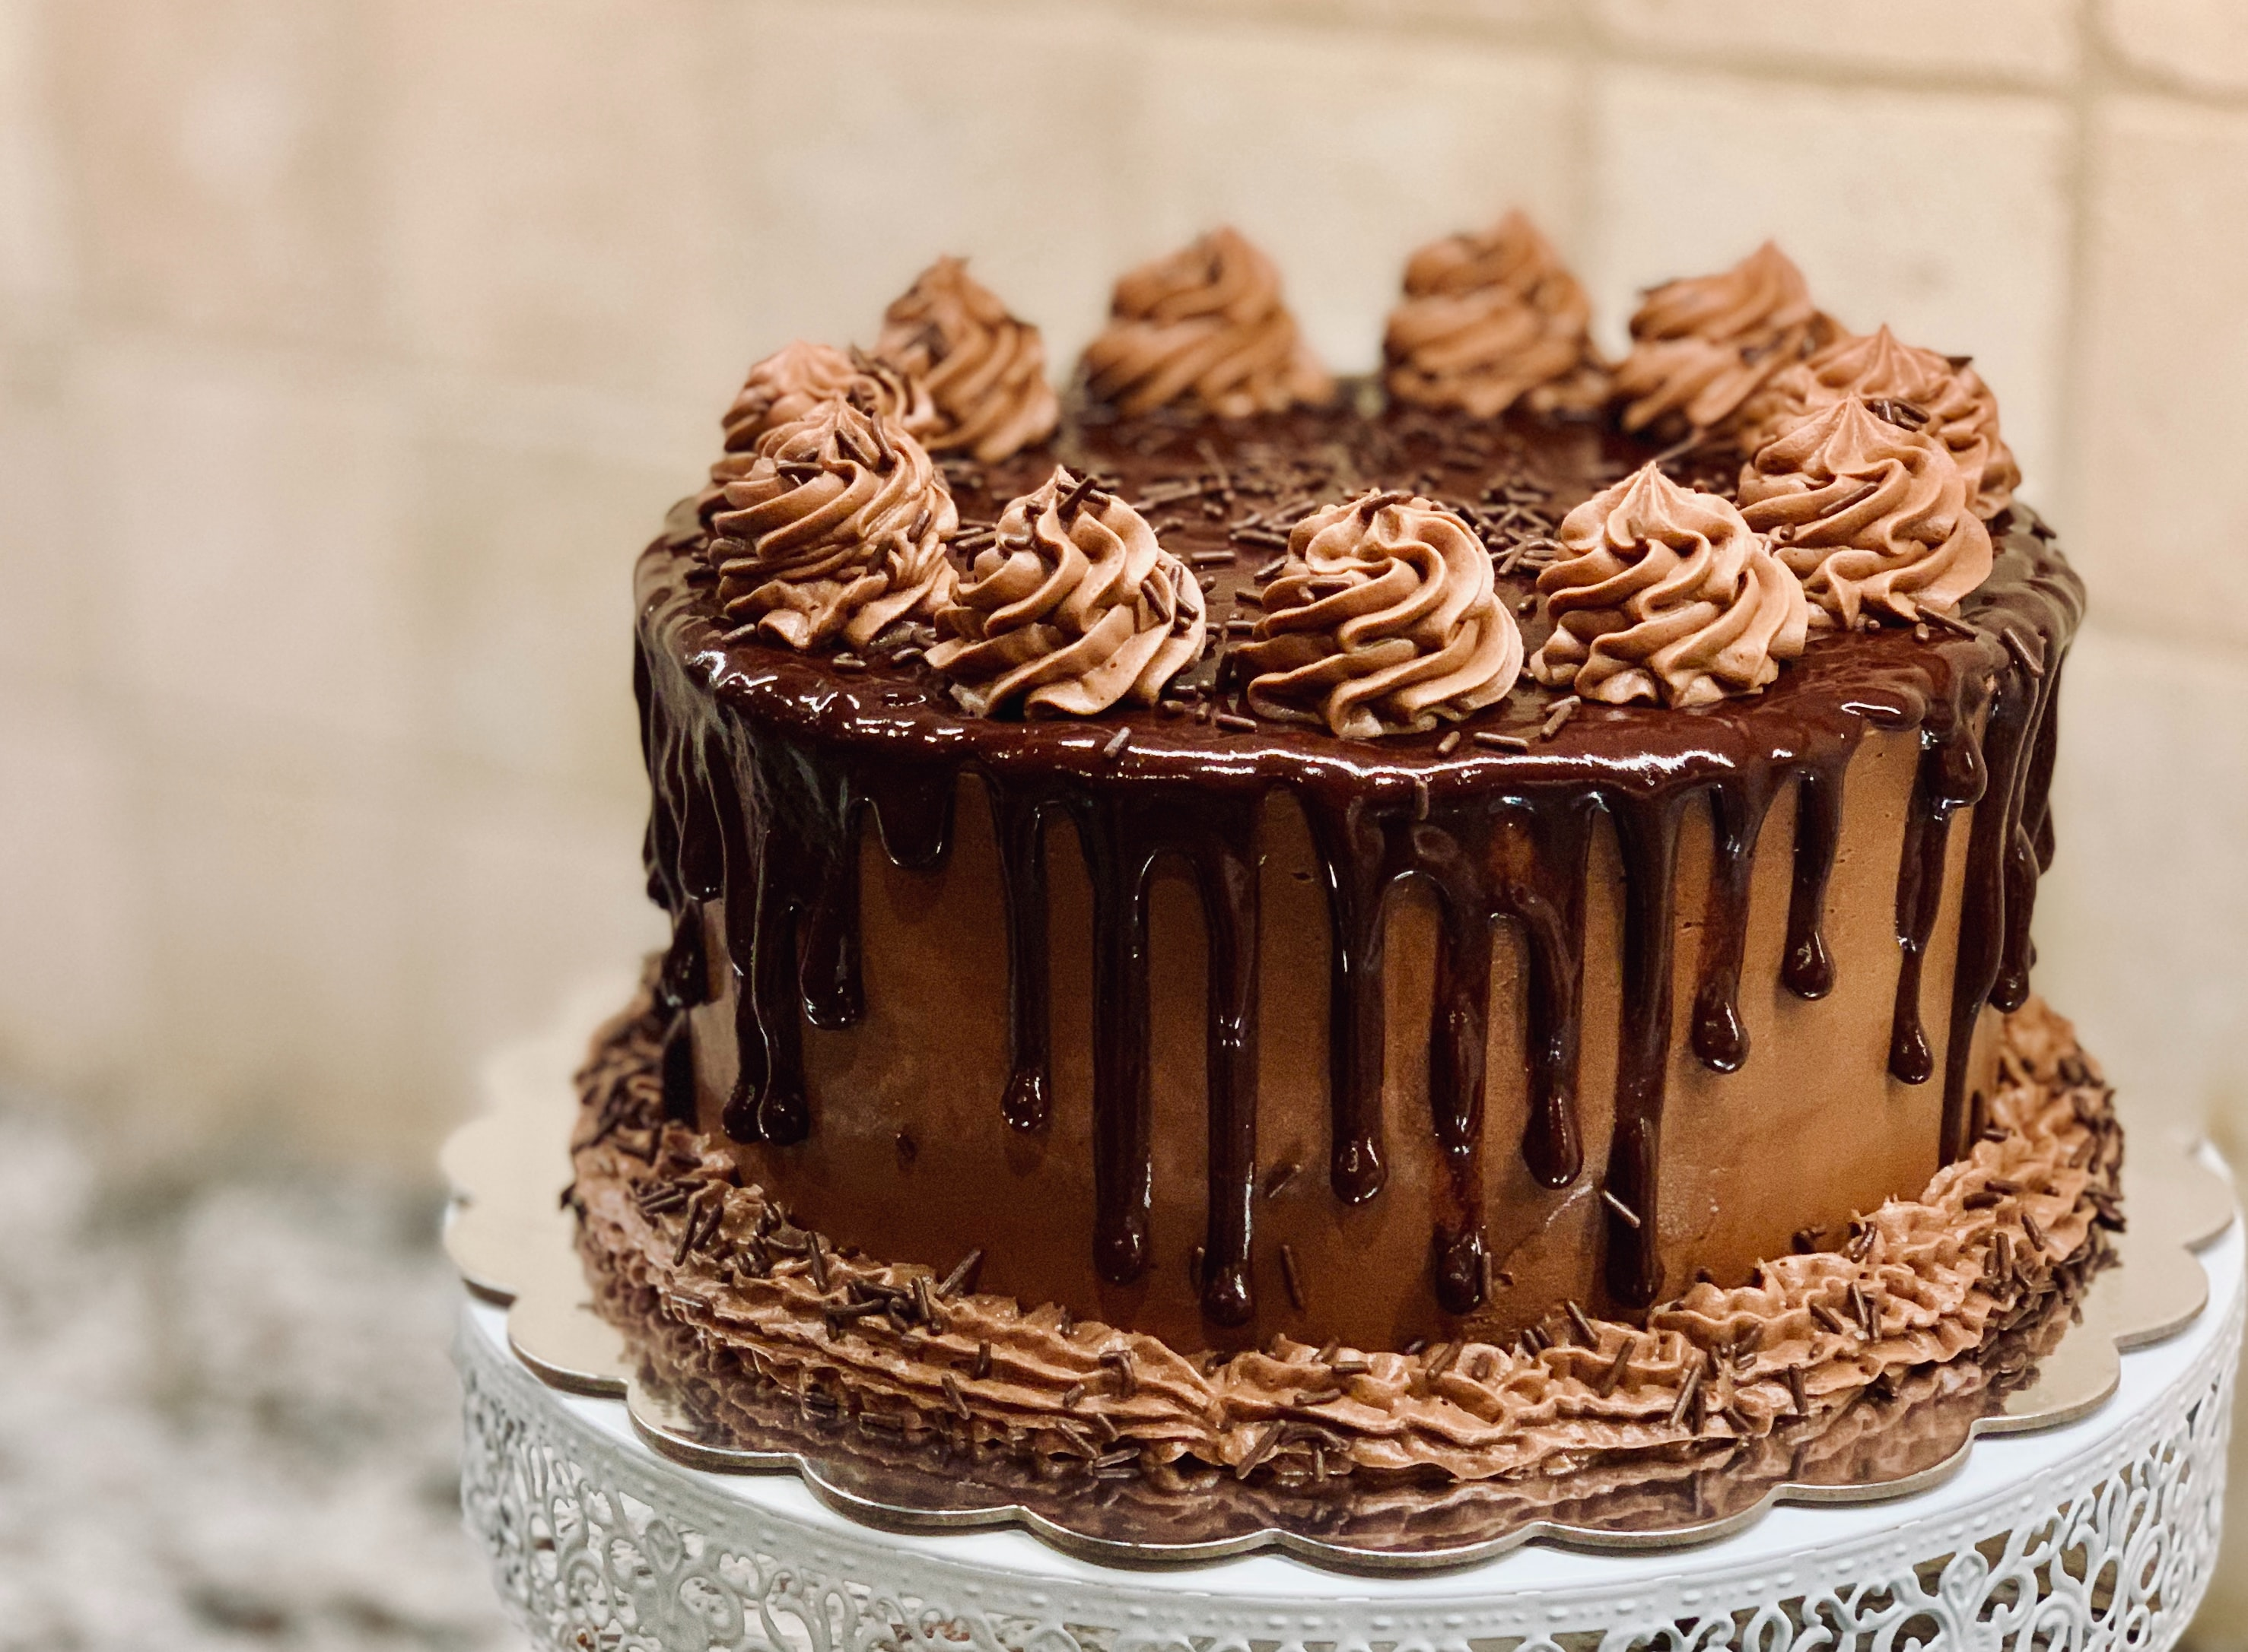
Выводы
Более сложные из протестированных моделей : RandomForest, Cutboost, оказались менее эффективными в работе с датасетом, чем простые SVC и Lr. Возможная причина – большое количество признаков.
Работа с вектором tfidf, дала наилучшие результаты в сравнении с разбиением по ингредиентам и н-граммамам….. Почему бы?
Грамотный подбор гиперпараметров сыграл свою роль в приросте качества модели (банально, но факт)
Еще…..

